Slide 1
Інструментальні засоби розробки програмних систем
Лекція 4. Системи контролю версій

Slide 2
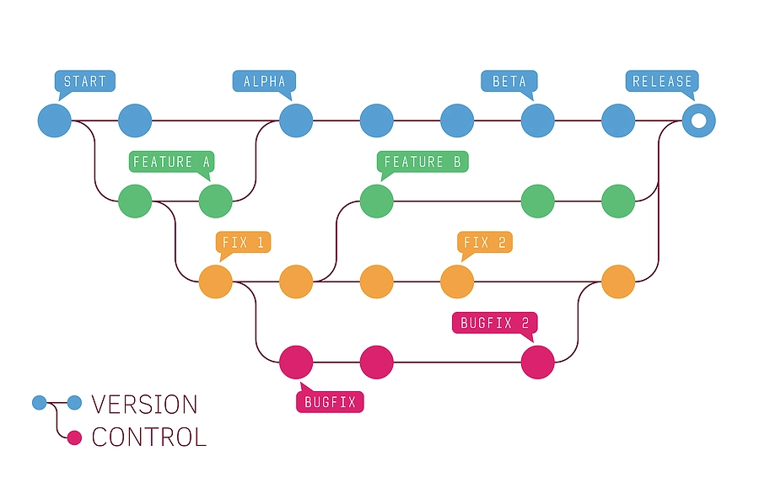
Вступ
Системи контролю версій є важливим інструментом у розробці програмного забезпечення, забезпечуючи ефективність і співпрацю в процесі розробки. Вони дозволяють відстежувати історію змін, спрощують відновлення після помилок, та підтримують прозорість проекту. Ці системи також сприяють командній роботі, дозволяючи безпечно об'єднувати зміни від різних розробників. Використання систем контролю версій важливо для забезпечення стабільності, надійності та високої якості програмних продуктів.

Slide 3
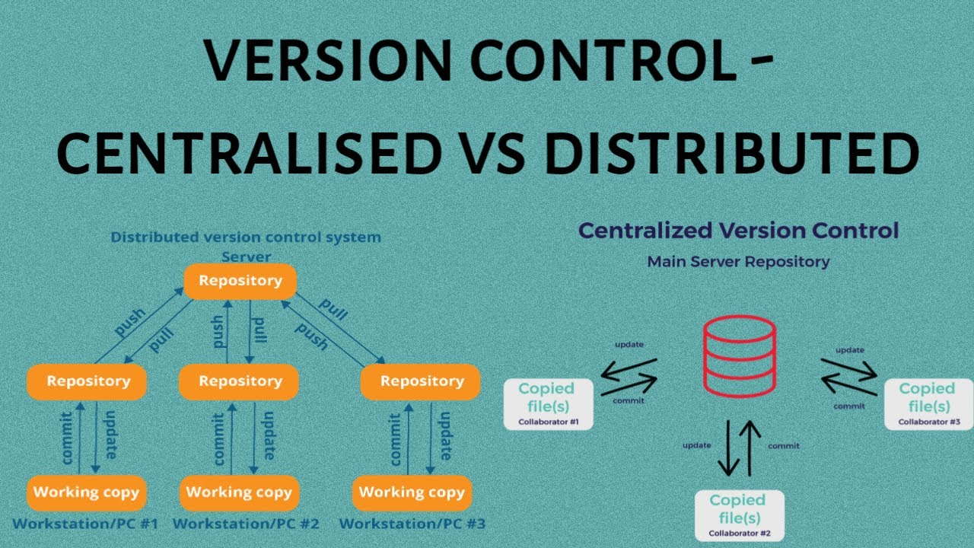
Основи систем контролю версій
Системи контролю версій відіграють ключову роль у розробці програмного забезпечення, дозволяючи управляти змінами та співпрацювати ефективно. Вибір між централізованими та розподіленими системами залежить від потреб проекту та команди. Централізовані системи, як Subversion, прості у використанні, тоді як розподілені системи, такі як Git, надають більшу гнучкість та ефективність для великих і розподілених команд.

Slide 4
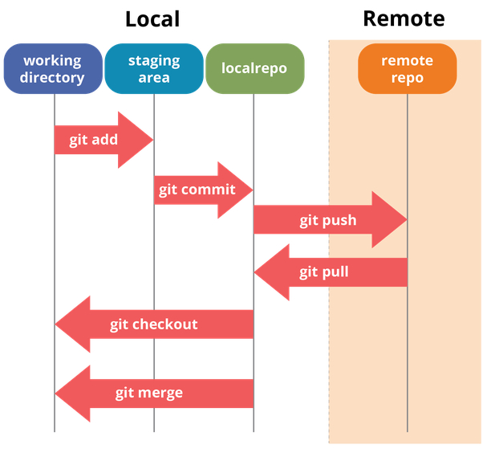
Git
Git, потужна розподілена система контролю версій, забезпечує розробникам швидкість, гнучкість та надійність у роботі з проектами будь-якого розміру. Ця система дозволяє локально здійснювати більшість операцій, сприяючи ефективній співпраці та забезпечуючи незалежність від мережі. Основні команди Git, такі як clone, push, pull та fetch, відіграють ключову роль у роботі з віддаленими репозиторіями, дозволяючи безперешкодно обмінюватися змінами та синхронізувати роботу команди.

Slide 5
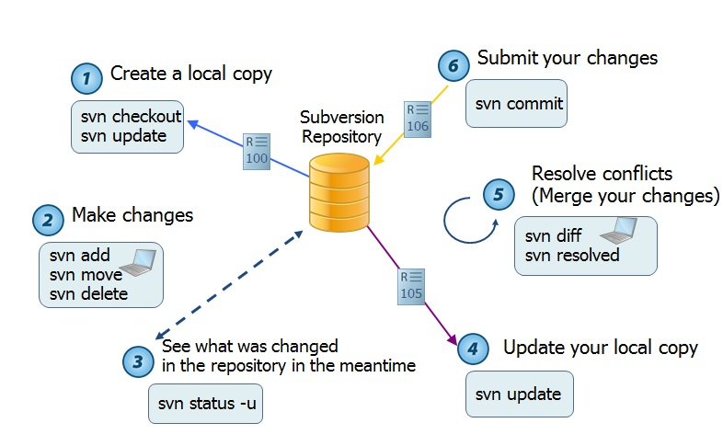
Subversion
Subversion - це централізована система контролю версій, яка надає розробникам інструменти для ефективного управління змінами в коді та співпраці. Використання команд checkout, update, commit, та merge дозволяє легко створювати копії репозиторіїв, синхронізувати зміни, фіксувати оновлення та інтегрувати зміни з різних гілок. SVN спрощує комунікацію в команді та забезпечує цілісність проекту на всіх етапах розвитку, роблячи його важливим інструментом для управління версіями в командних проектах.

Slide 6
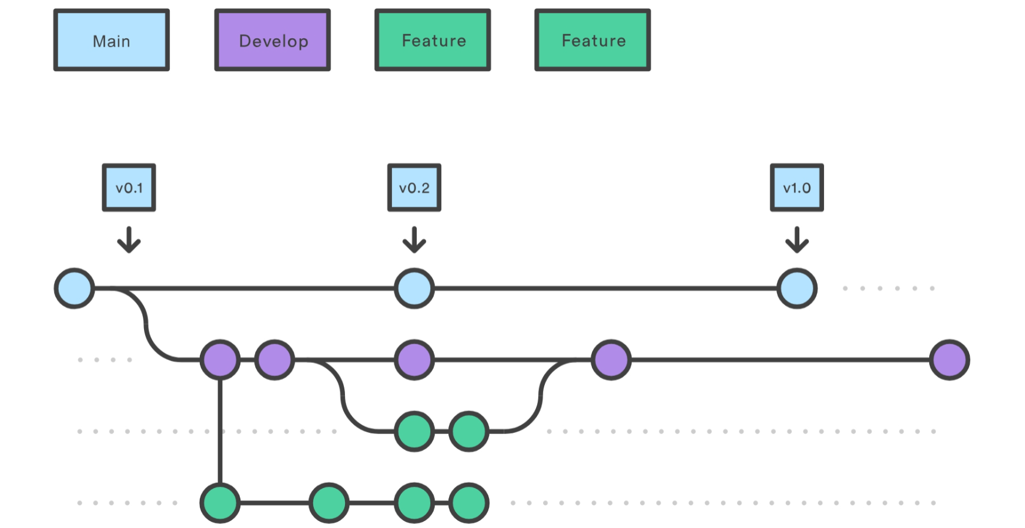
Робота з репозиторіями
Управління репозиторіями є ключовим елементом роботи з системами контролю версій, як Git та Subversion. Це включає створення репозиторіїв, управління змінами, співпрацю між розробниками та моніторинг стану проекту. Важливо вибрати відповідну модель гілок, налаштувати правила комітів та визначити процеси співпраці в команді для забезпечення ефективної роботи над проектом. Використання графічних інтерфейсів та командного рядка дозволяє розробникам вибирати найбільш зручний спосіб взаємодії з репозиторіями, підвищуючи продуктивність роботи та якість кінцевого продукту.

Slide 7
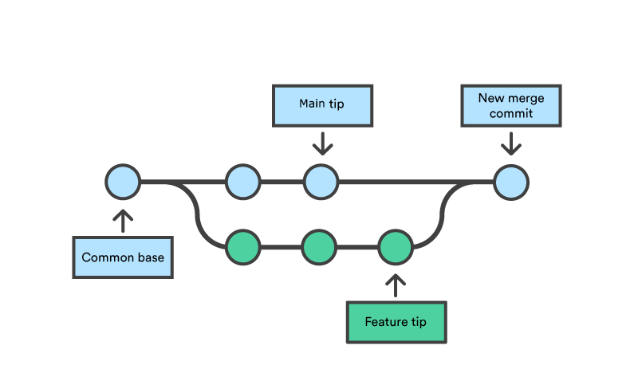
Розгалуження та злиття
Розгалуження та злиття в системах контролю версій, як Git і Subversion, сприяють ефективній паралельній розробці, дозволяючи командам незалежно працювати над функціями, виправленнями або експериментами. Ці процеси забезпечують гнучкість і швидкість розробки, дозволяючи ізолювати зміни в окремих гілках до їх готовності до інтеграції з основною кодовою базою. Вирішення конфліктів, що виникають під час злиття, вимагає уважного аналізу та вибору оптимального рішення для підтримки цілісності та стабільності проекту, включаючи тестування і документацію змін.

Slide 8

Кращі практики роботи з системами контролю версій
Організація комітів та формулювання повідомлень в системах контролю версій, таких як Git і Subversion, є критично важливими для підтримки чистої та зрозумілої історії проекту. Кожен коміт повинен відображати атомарну зміну, з чітким та інформативним повідомленням, що описує зміну та її контекст. Це спрощує відстеження змін, ревізію коду та співпрацю в команді. Техніки, як rebase та squash в Git, дозволяють оптимізувати історію комітів, забезпечуючи лінійність та зрозумілість, що є ключовим для ефективної командної роботи та швидкого виявлення та виправлення помилок. Важливо зберігати увагу до деталей та узгоджувати практики в команді для забезпечення найкращих результатів у розробці.

Slide 9

Підсумки
Системи контролю версій є життєво важливою складовою сучасної розробки програмного забезпечення, пропонуючи незамінні інструменти для ефективної командної роботи, управління змінами в коді та забезпечення безперервної інтеграції та доставки продукту. Вони дозволяють розробникам зберігати історію всіх змін, спрощують процеси відновлення після помилок та сприяють швидкому впровадженню нововведень. Використання систем контролю версій є ключем до розробки якісного програмного забезпечення, підтримки гнучких методологій та побудови ефективних процесів неперервної інтеграції.

